Slide 1

報告人：
第１８屆－金昊呈

Slide 2


好玩就不累
從內到外
  每天叫醒我的不是鬧鐘，而是…

Slide 3
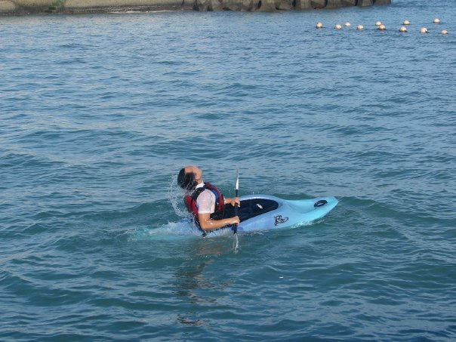
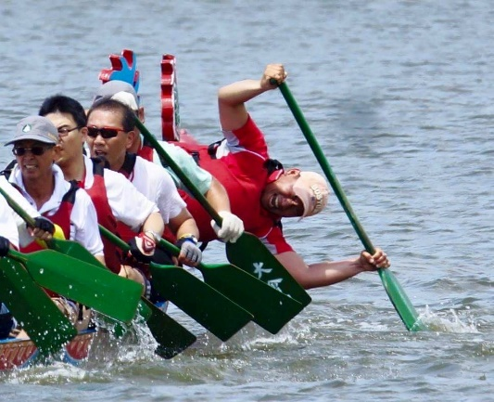
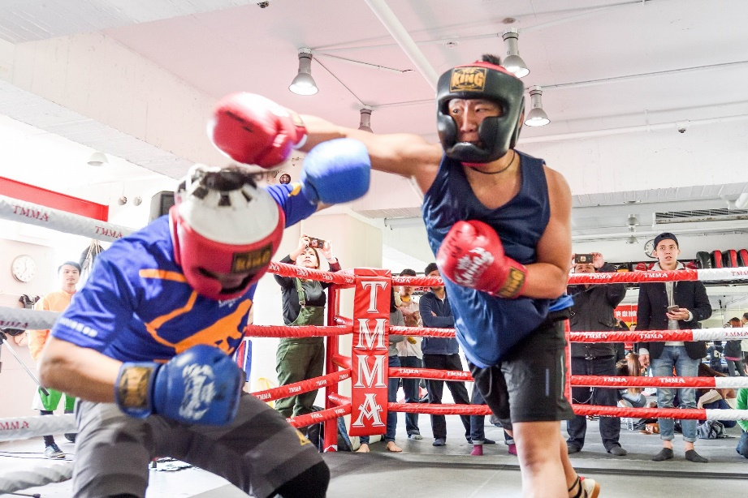
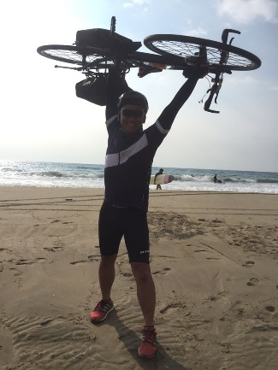
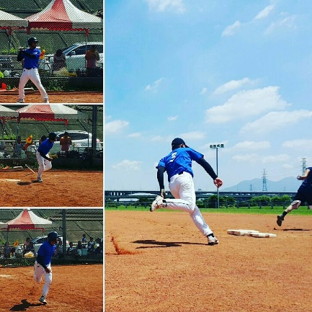
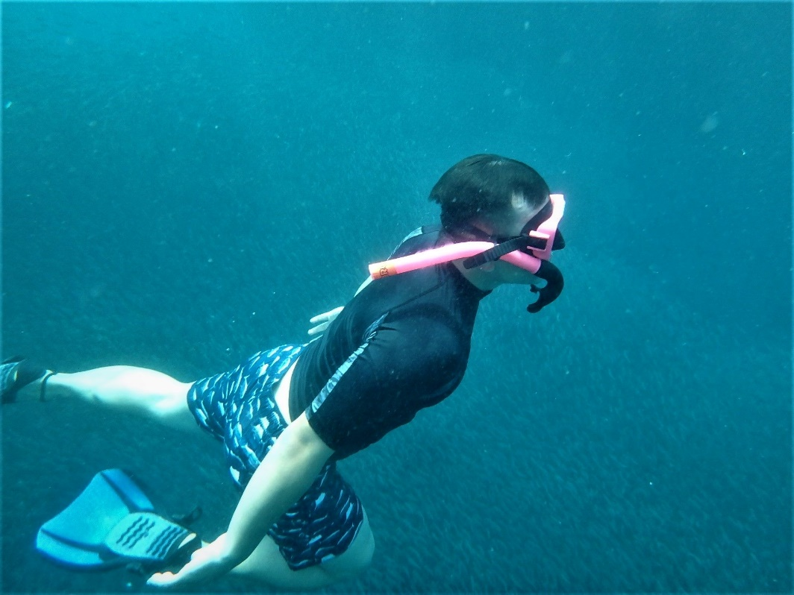
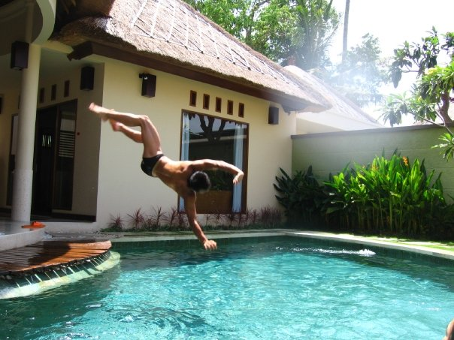
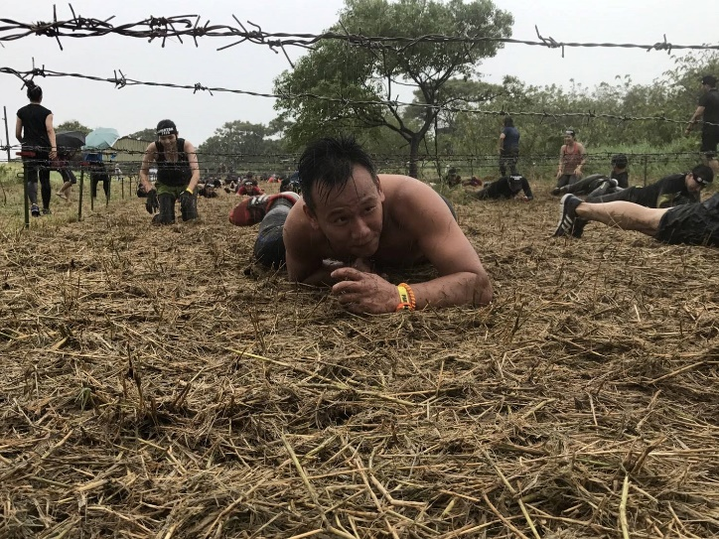
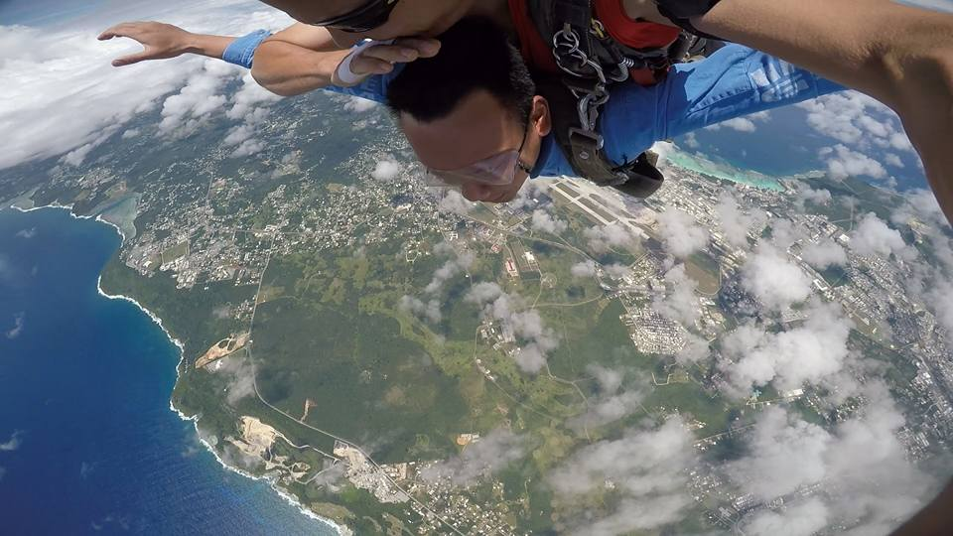
好玩就不累

Slide 4
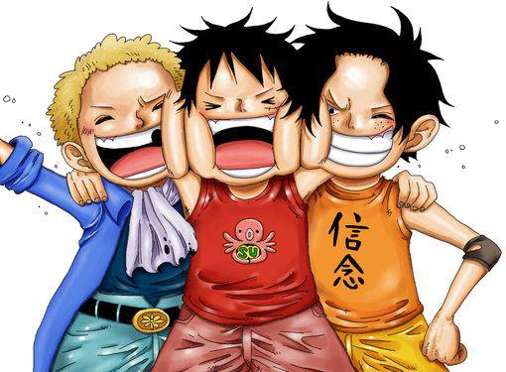

好玩就不累
創造環境
  友誼能使人同舟共濟，友誼能使人生活充實

Slide 5
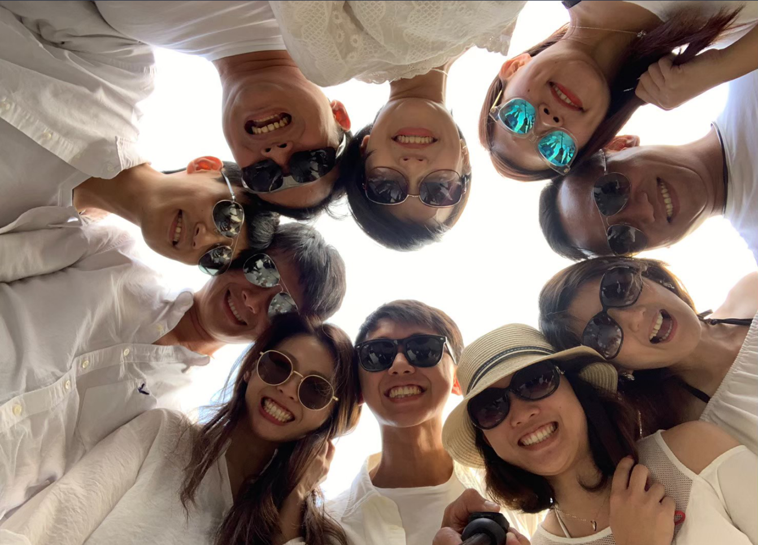
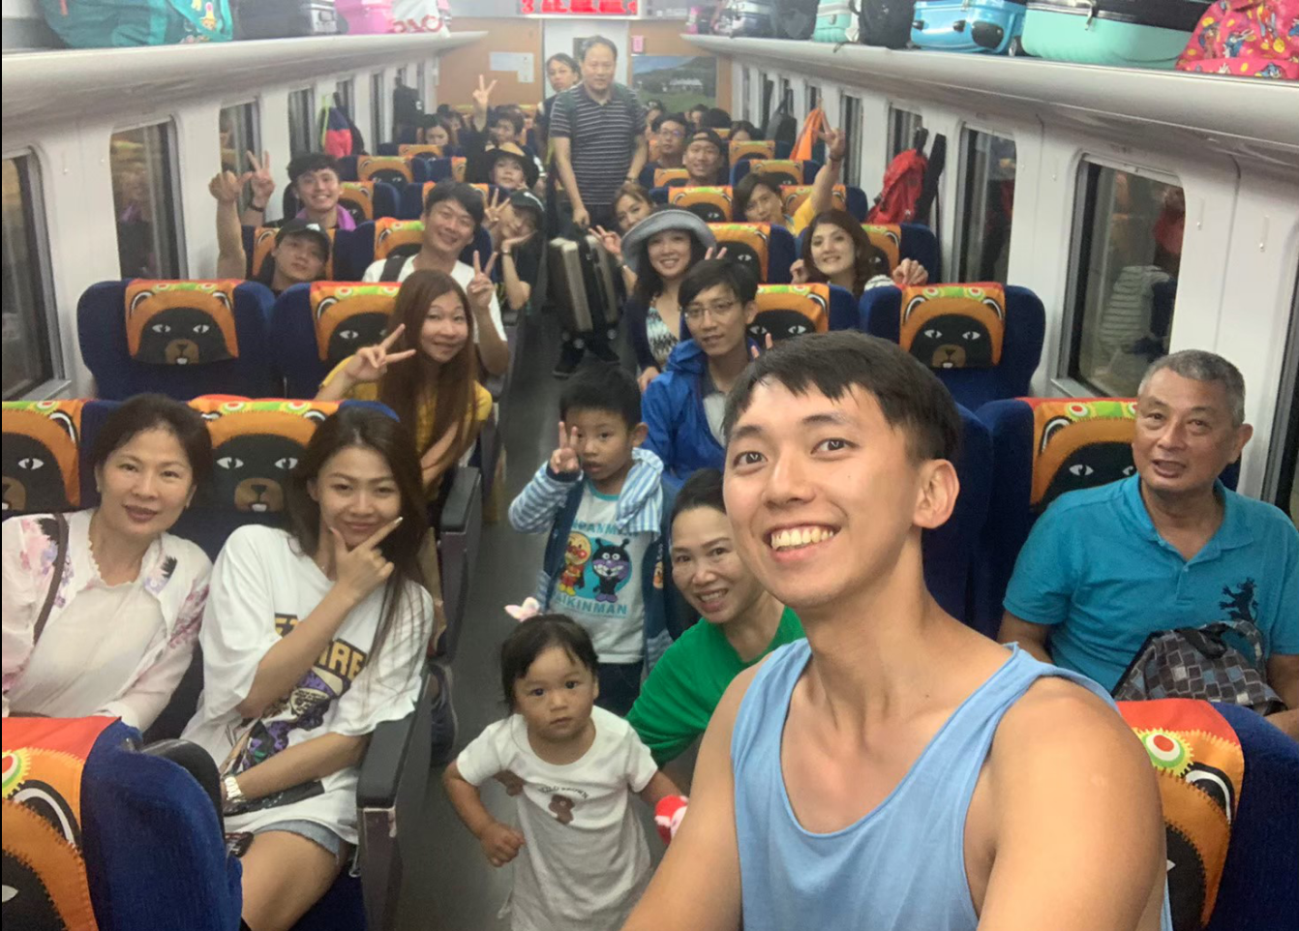
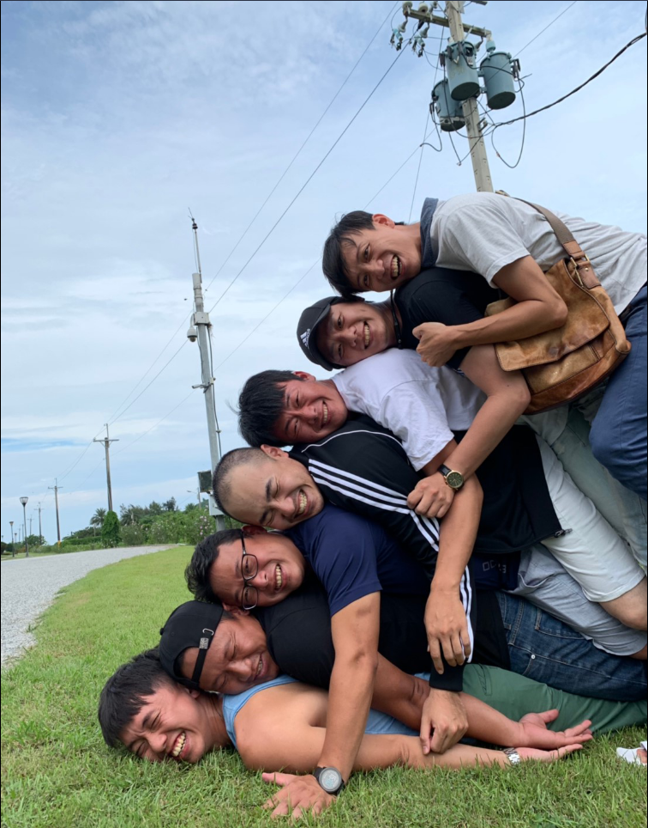
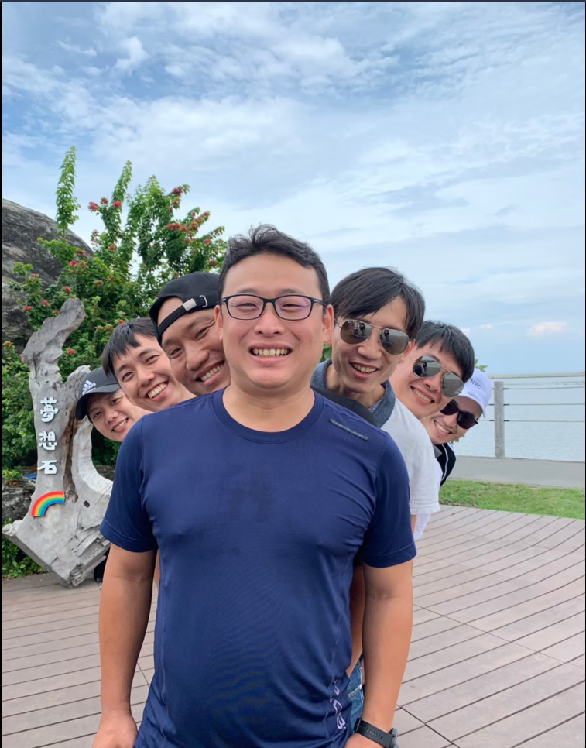
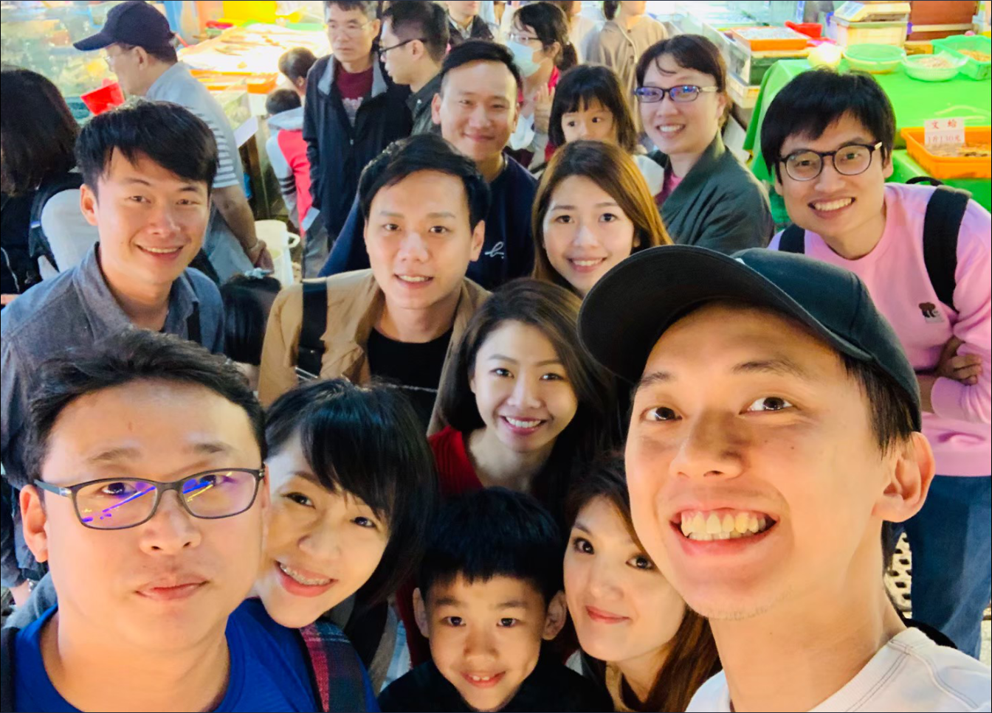
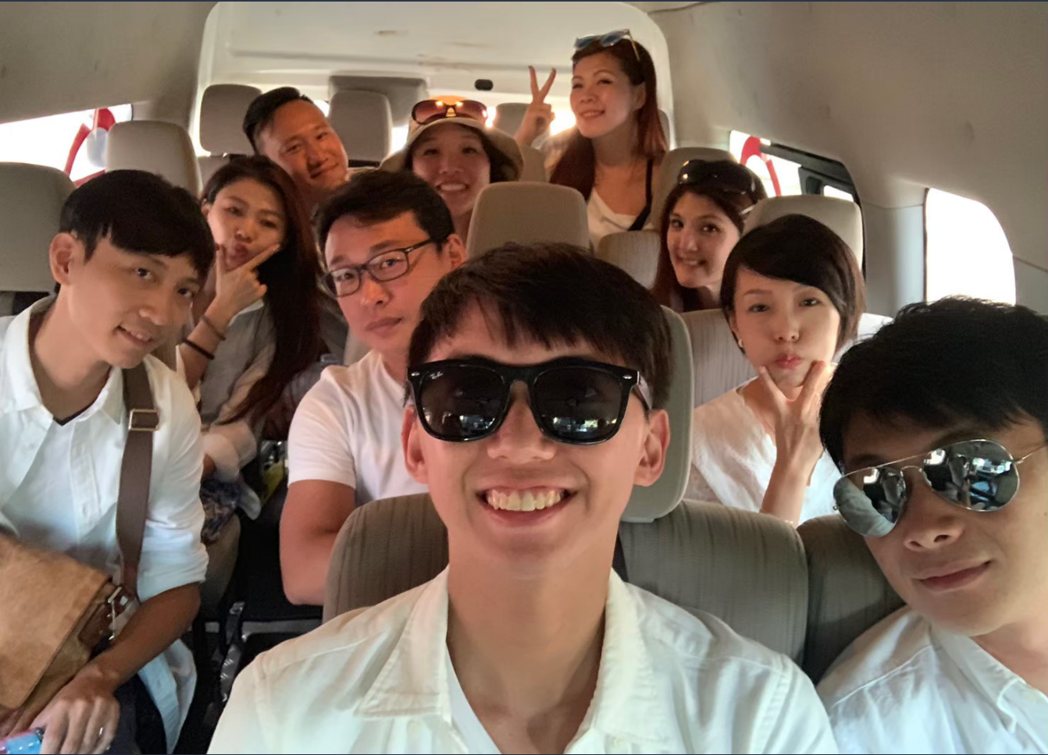
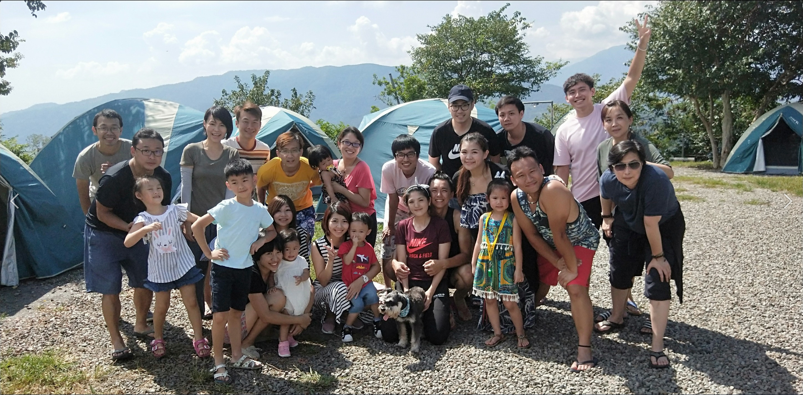
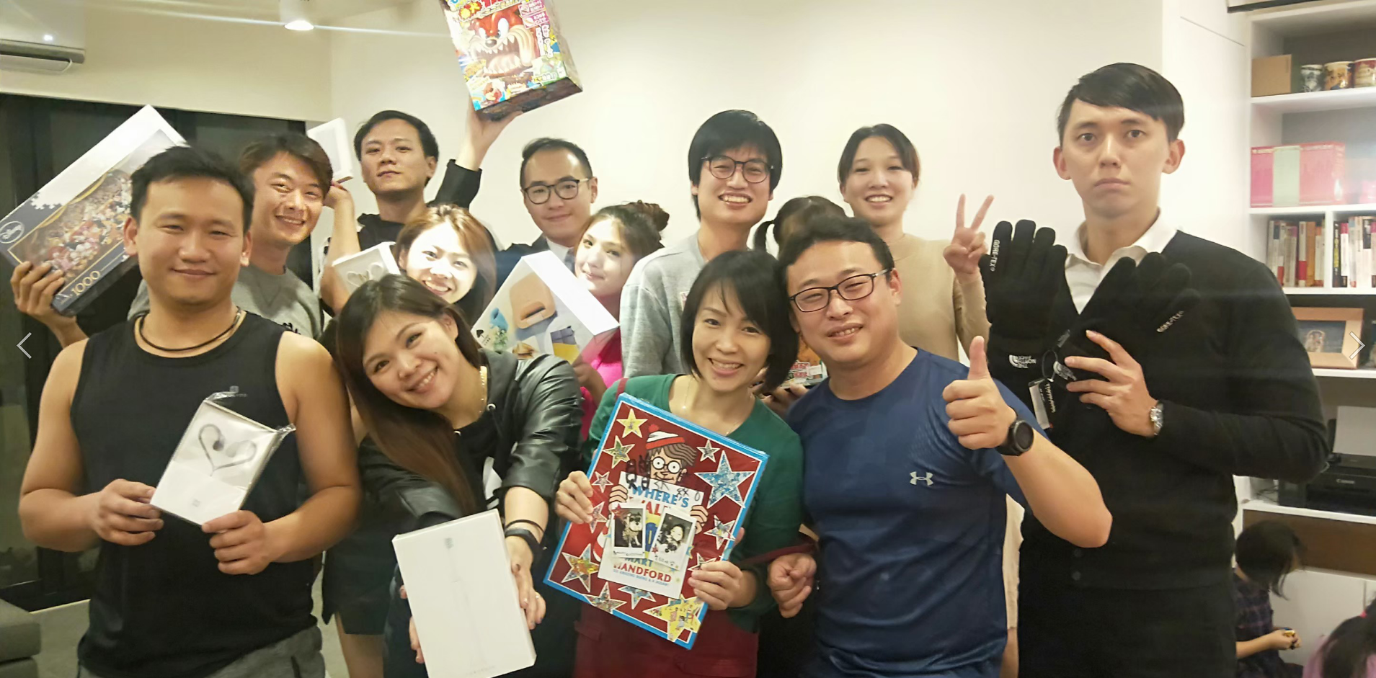
好玩就不累

Slide 6




人生無處不賽局
小陰
若合山
小寒
若餘山
小訟
若蒔山

Slide 7
人生無處不賽局
單兵作戰
全泡
 | 若合山 | 若餘山 | 若蒔山 | 總分
小陰 | 1 | 0 | 0 | 1
小寒 | 0 | 0 | 0 | 0
小訟 | 0 | 0 | 0 | 0
總分 | 1 | 0 | 0 | 1
小陰
若合山
小寒
若餘山
小訟
若蒔山

Slide 8
人生無處不賽局
策略聯盟
全泡
 | 若合山 | 若餘山 | 若蒔山 | 總分
小陰 | 1 | 0 | 0 | 1
小寒 | 0 | 0.5 | 0 | 0.5
小訟 | 0 | 0.5 | 0 | 0.5
總分 | 1 | 1 | 0 | 2
小陰
若合山
半泡
小寒
小訟
半泡
若餘山
若蒔山

Slide 9
人生無處不賽局
合作賽局
全泡
 | 若合山 | 若餘山 | 若蒔山 | 總分
小陰 | 1 | 0 | 0.5 | 1.5
小寒 | 0 | 0.5 | 0.5 | 1
小訟 | 0 | 0.5 | 0 | 0.5
總分 | 1 | 1 | 1 | 3
小陰
若合山
小寒
若餘山
小訟
若蒔山

Slide 10
人生無處不賽局
1 < 2 < 3
累績最高最有可能性的正分

Slide 12
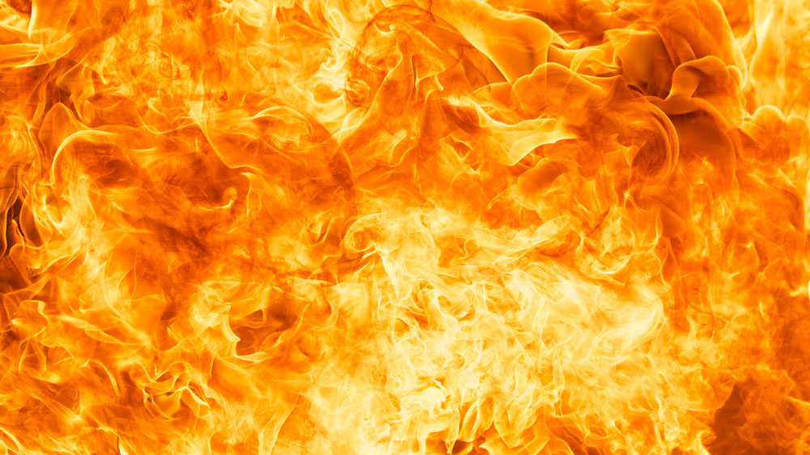
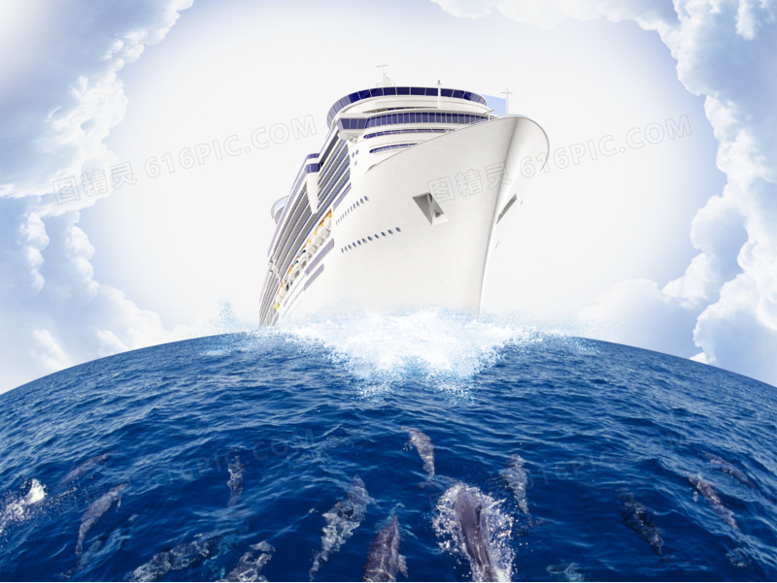
打造黃金團隊
水漲船高，柴多火旺
團
隊
為
柴
個
人
為
火
團
隊
為
水
個
人
為
船

Slide 13
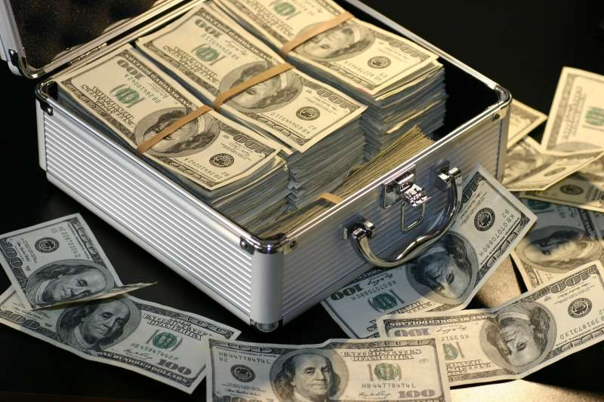

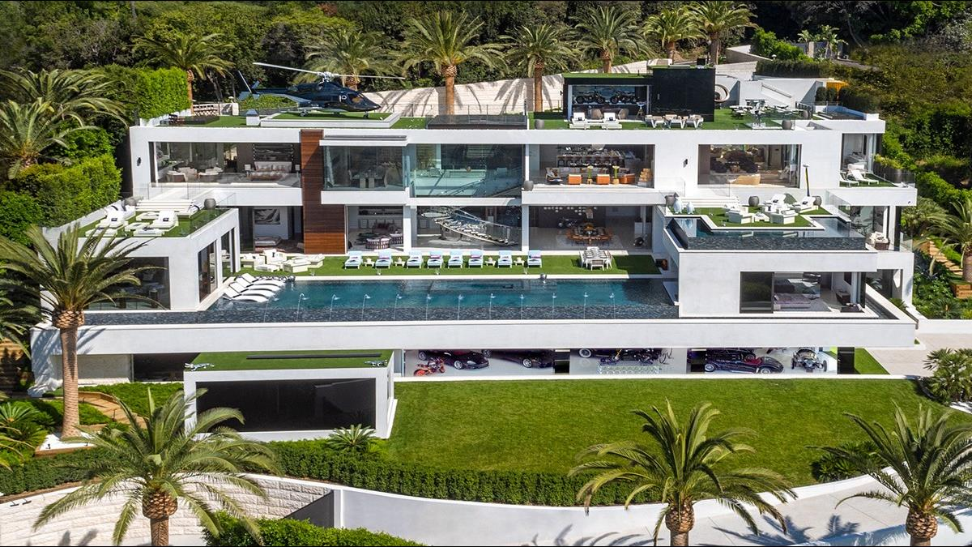
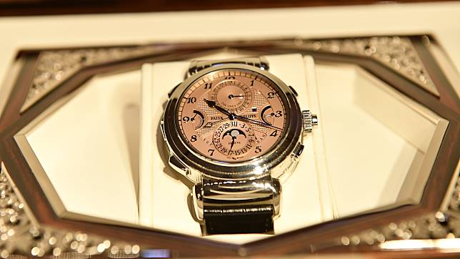
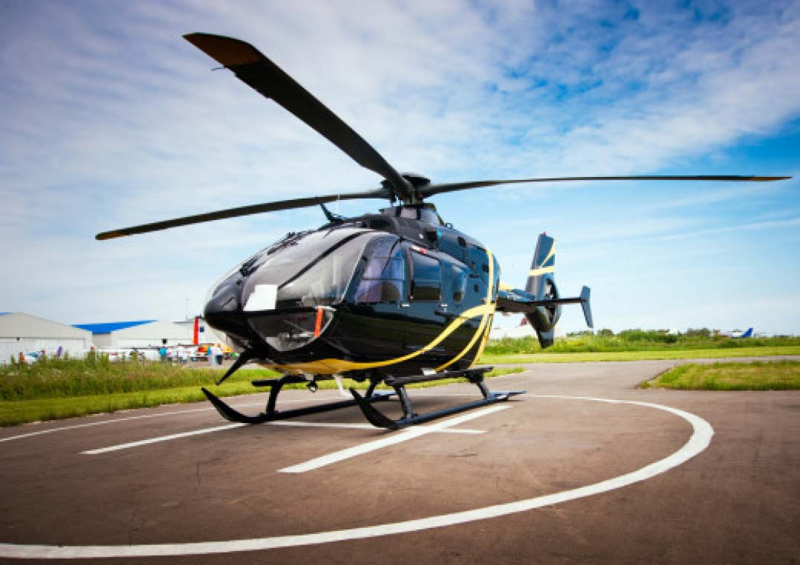
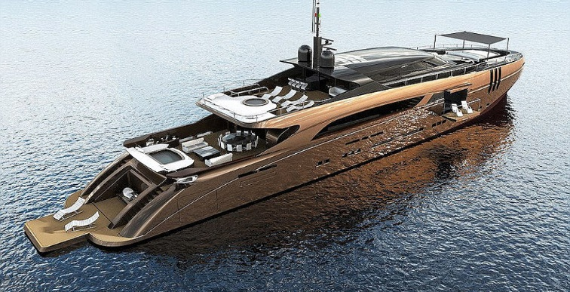


厲害的是留下了什麼

Slide 14
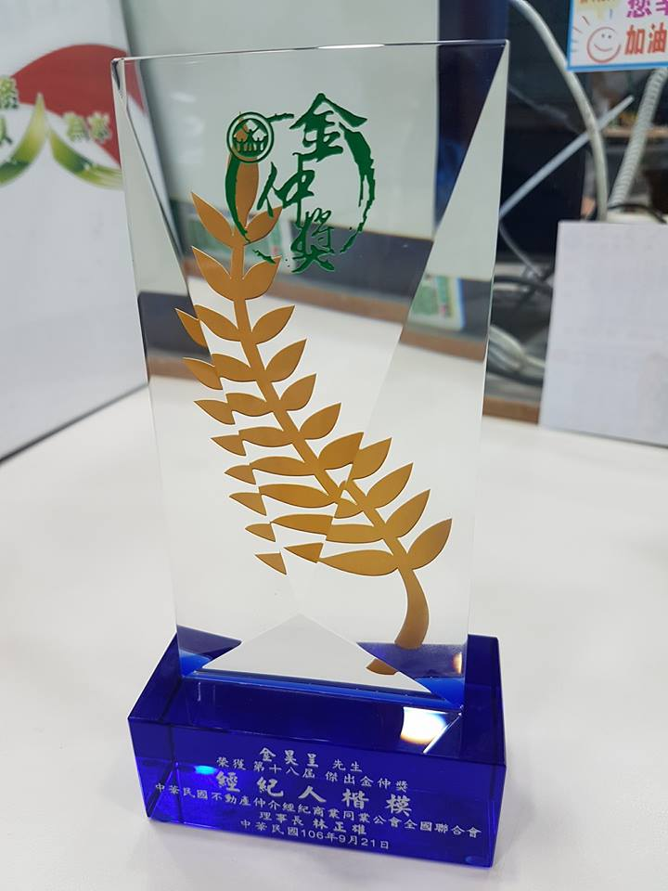
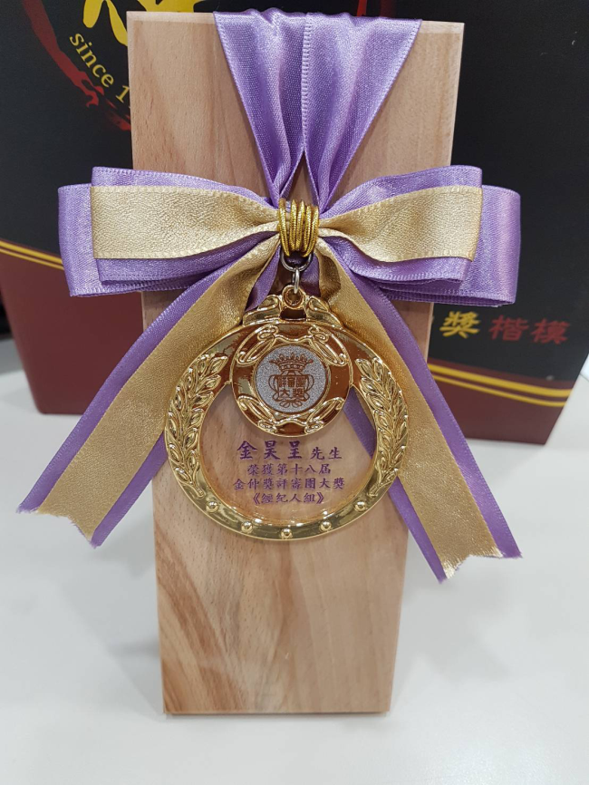
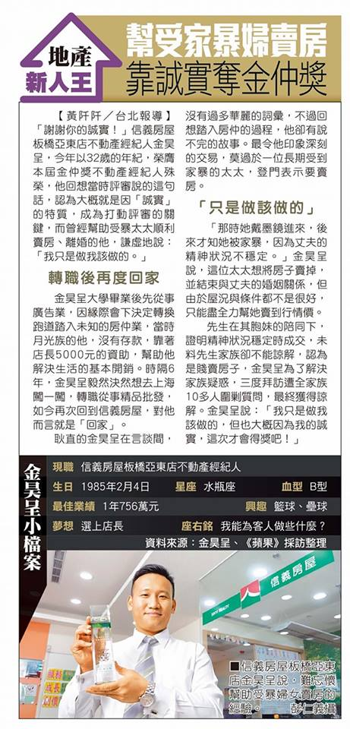
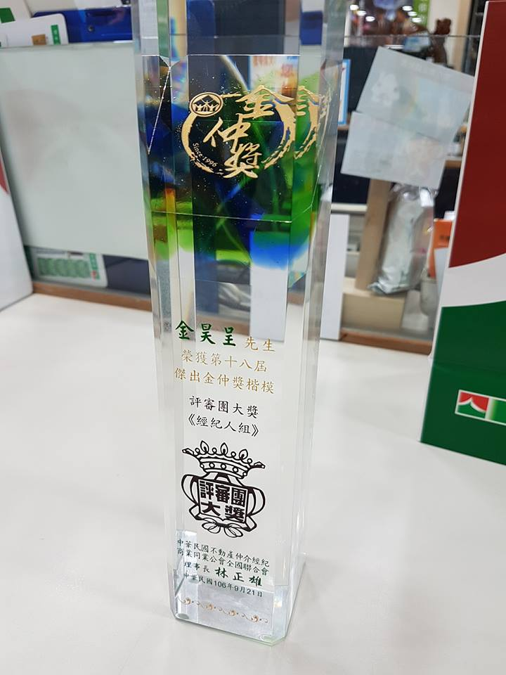
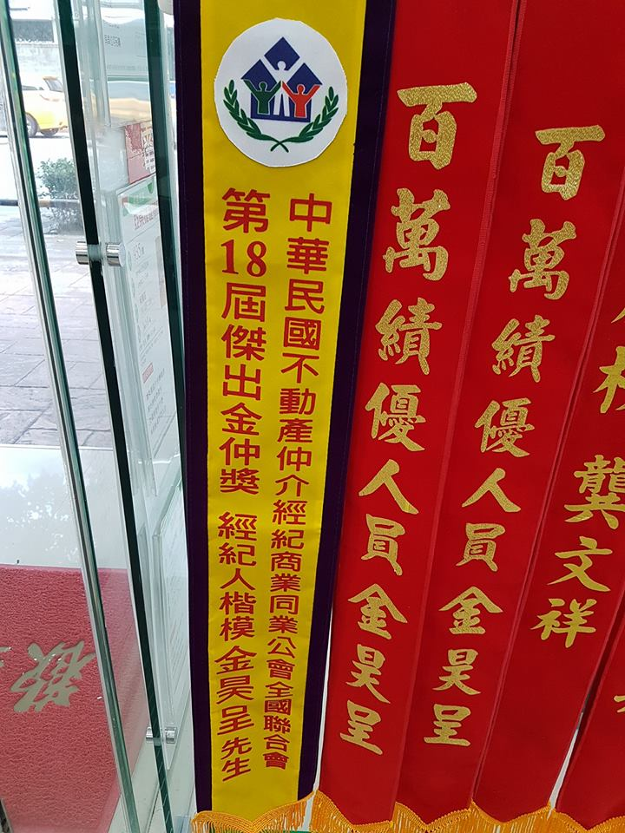
厲害的是留下了什麼
冒險
價值
團隊
友誼
榮譽
典範
故事
傳奇
熱情

Slide 15

水到渠成

Slide 16
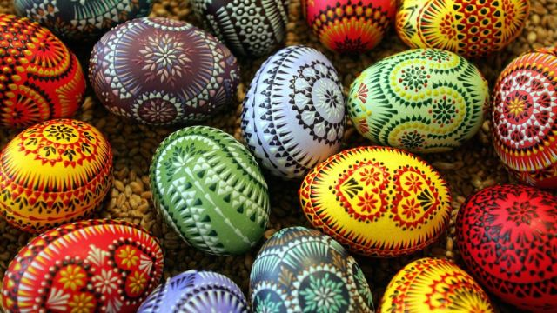

Slide 17

「金仲獎」由六都、各縣市仲介公會共6000家會員公司共同參與角逐競爭，經各公會審核提報32位經紀人及41位營業員，合計共73位金仲獎楷模。
金仲楷模中再評選出10位評審團大獎(不動產經紀人5名、不動產營業員5名)

Slide 18

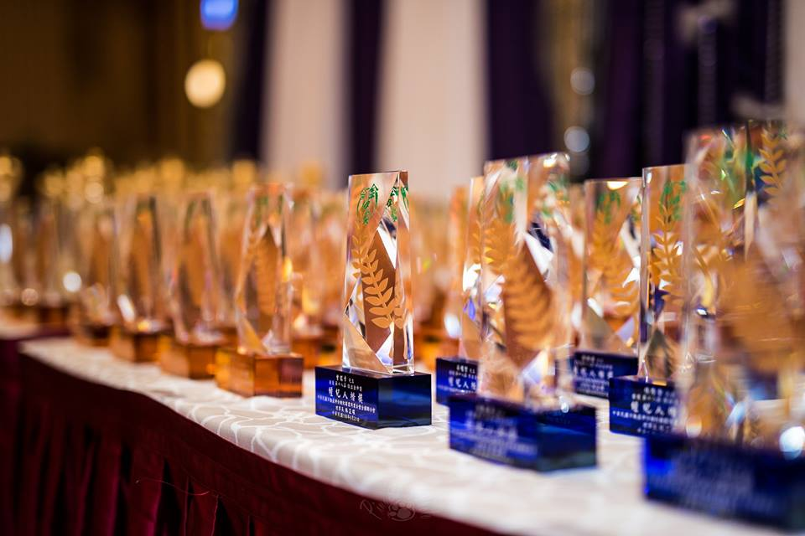
金仲楷模獲獎數→20/73=27.4%
評審團大獎獲獎數→2/10=20%
陳麗貞
金昊呈
杜得琳
劉光盈
陳紜佩
邱紀睿
鄭淳嶸
廖志豪
柳政億
黃愛智
狄威
劉家銘
張貴登
林奕亨
洪維政
劉懿葶
盧琬萍
詹佳螢
張哲維
郭誌蘭

Slide 19
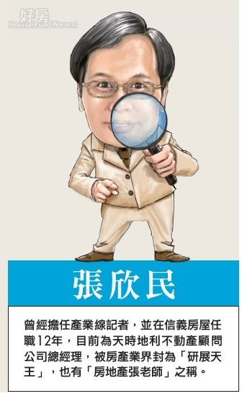
產、官、學、媒組成評審團
張元旭 | 前地政司 司長
張治祥 | 台中市政府地政局 局長
王瑞祺 | 桃園市公會 理事長
郭子立 | 台北市公會 理事長
蔡松晏 | 高雄市公會 理事長
蔡建源 | 新北市公會 常務監事
吳俊邦 | 台灣省聯合會 理事長
石吉平 | 全聯會產業資訊 教育委員會 會長
吳本源 | 金仲獎籌備委員會 主任委員
黃志偉 | 台北大學不動產與城鄉環境學系 教授
張欣民 | 房產達人
陳韻如 | 網路地產王 總經理
姜志俊 | 律師

Slide 20
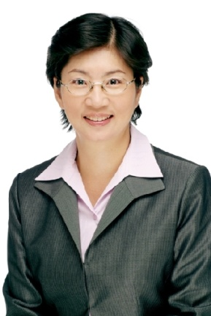
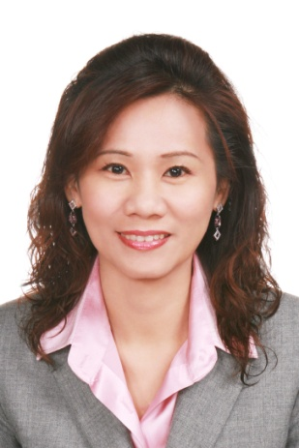
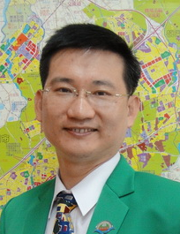
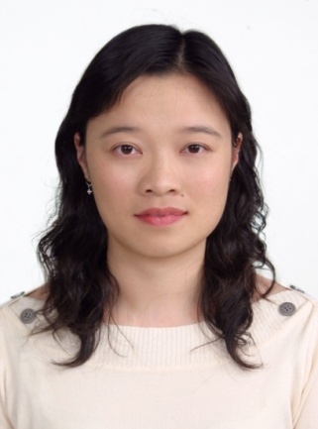
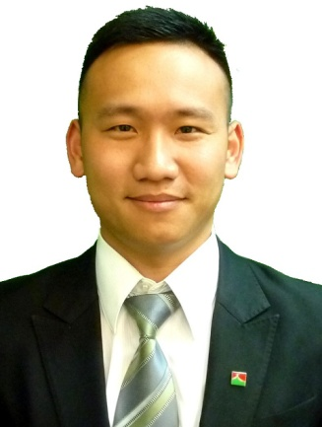


金仲獎評審團大獎-經紀人組得主
……
副總經理
大師房屋
經理
太平洋房屋
店東
住商不動產
店長
太平洋房屋
業務
信義房屋
31
年
29
年
16
年
18
年
8
年
平均資歷23.5年

Slide 21
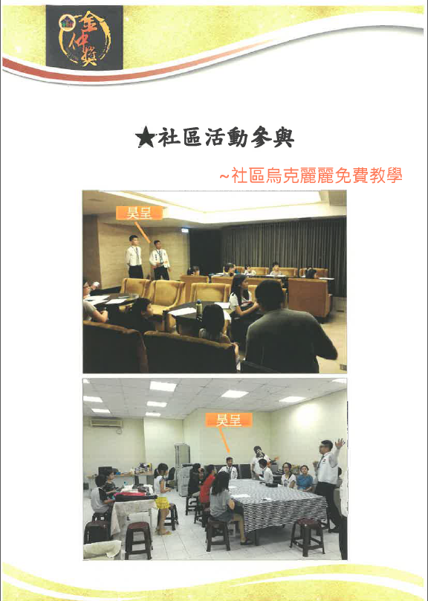
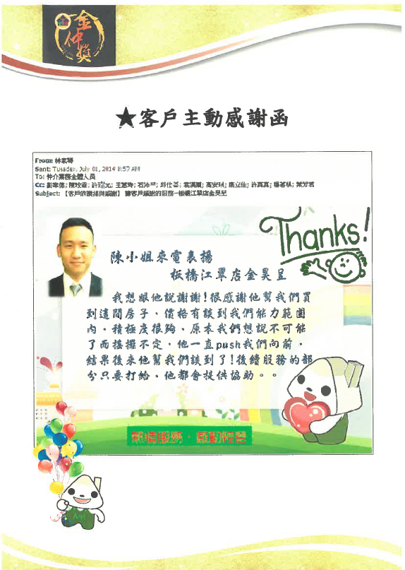
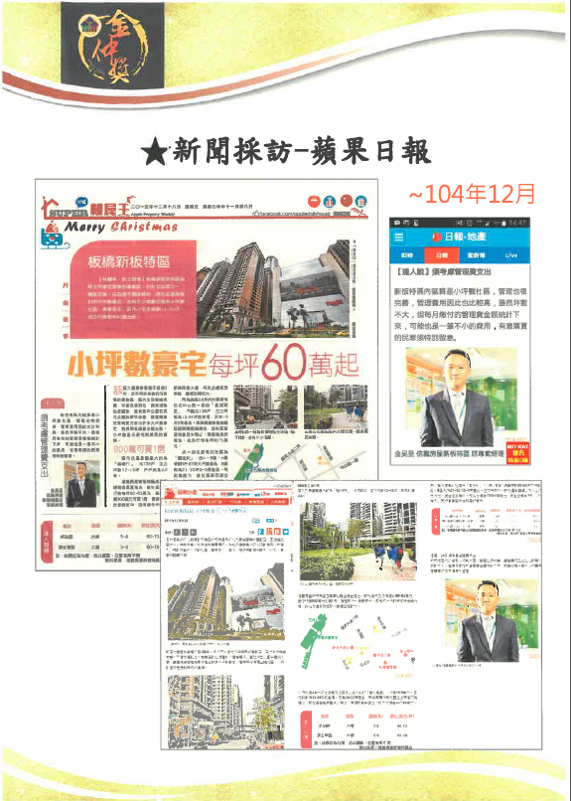
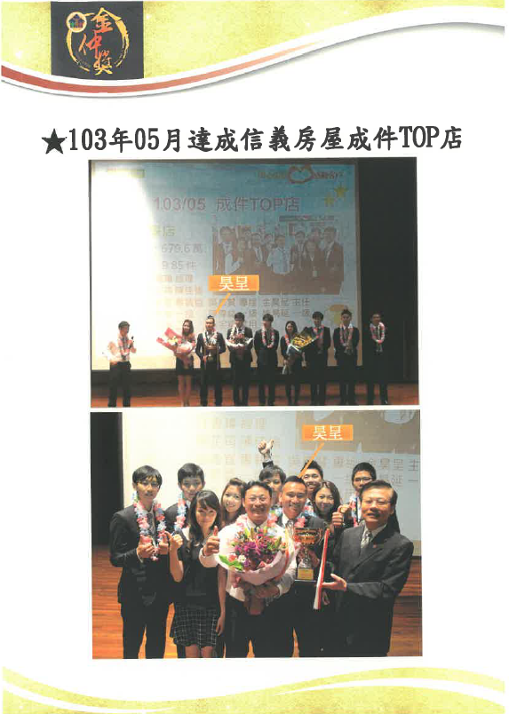
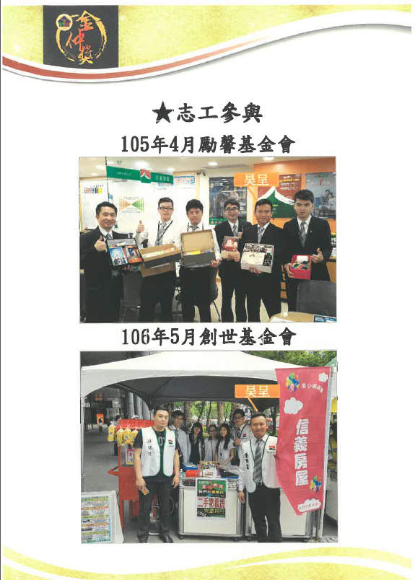
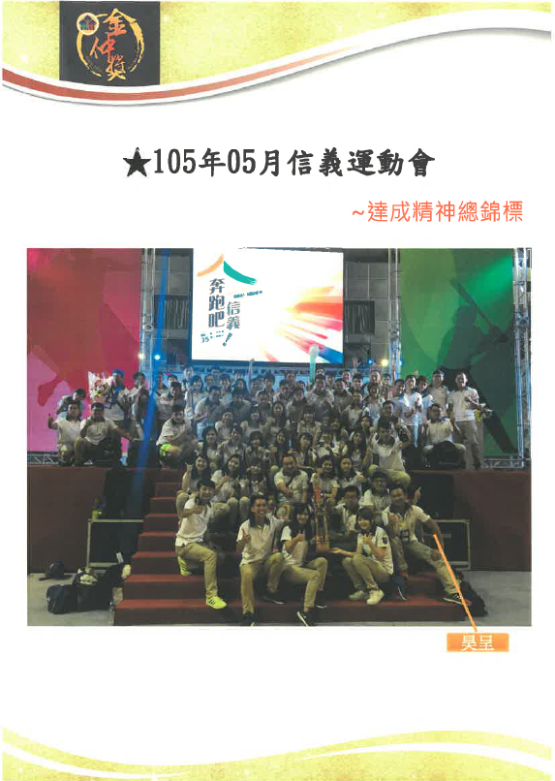
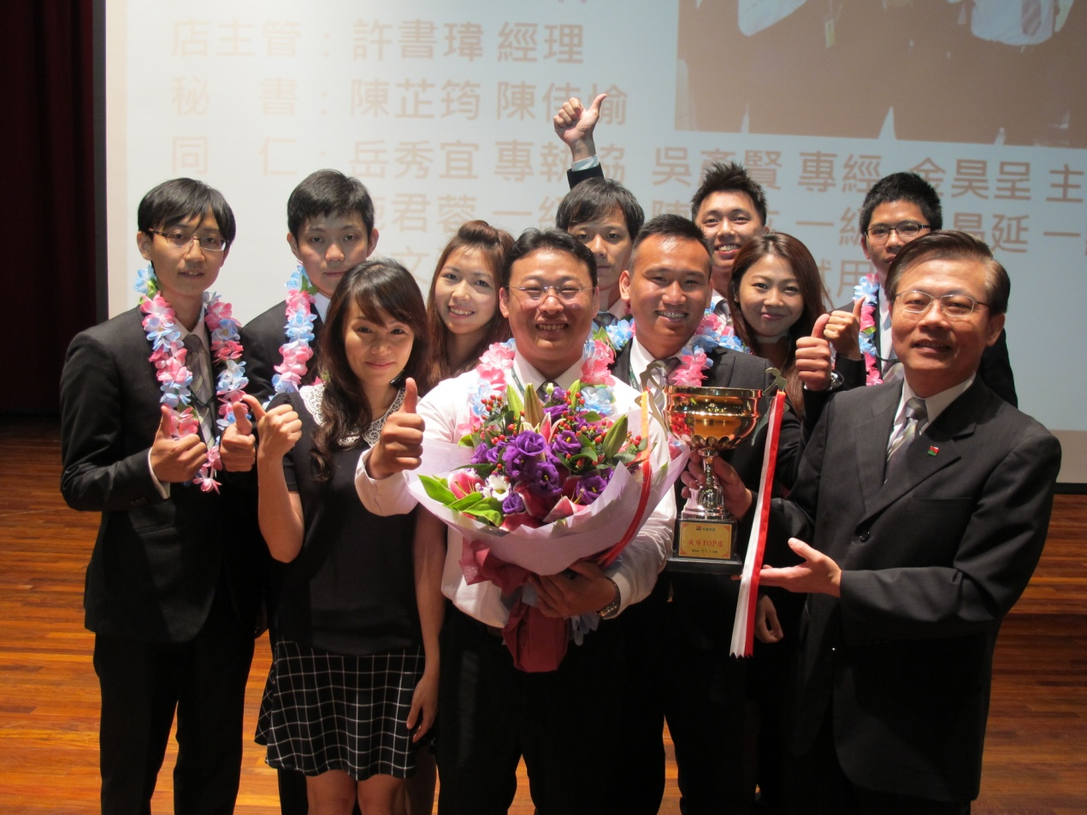
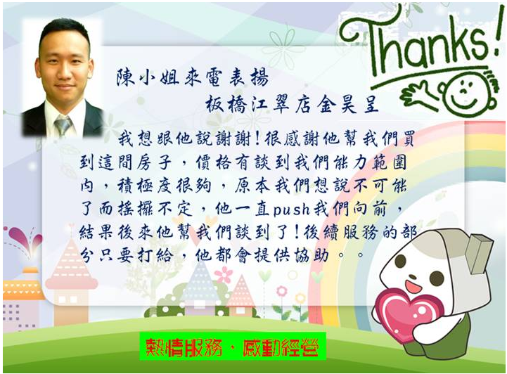

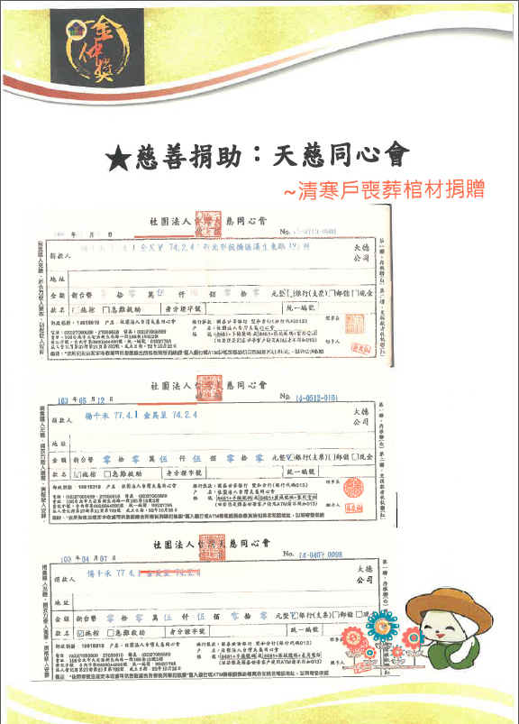
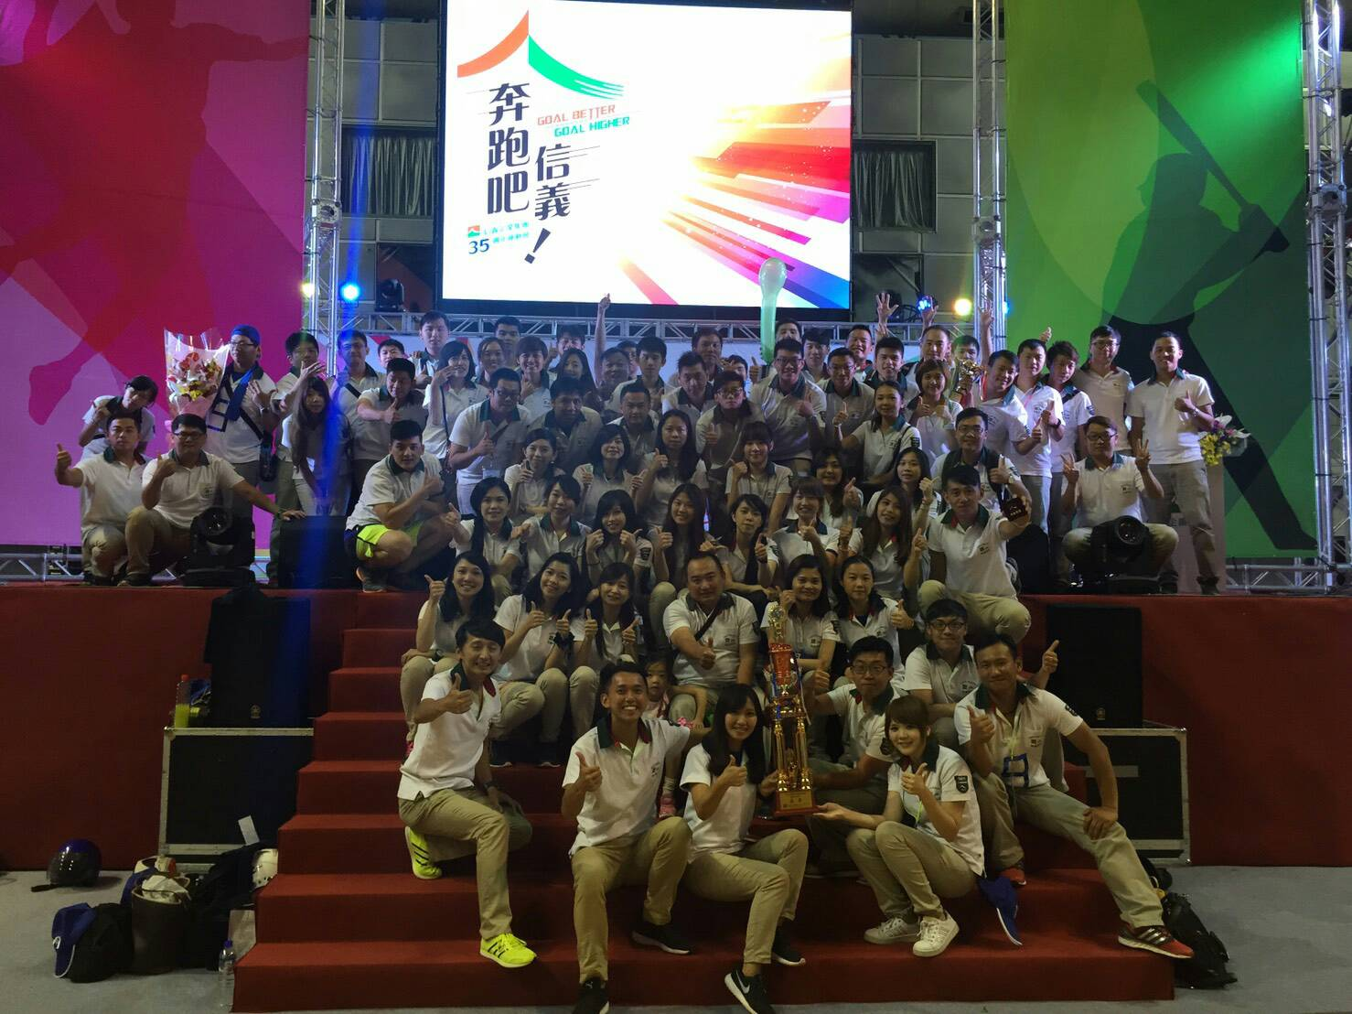
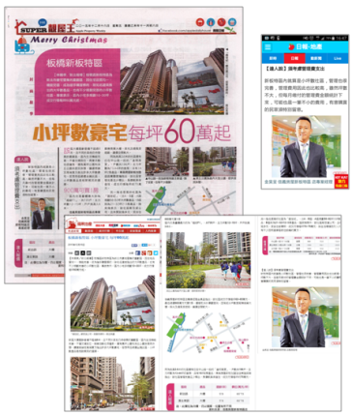
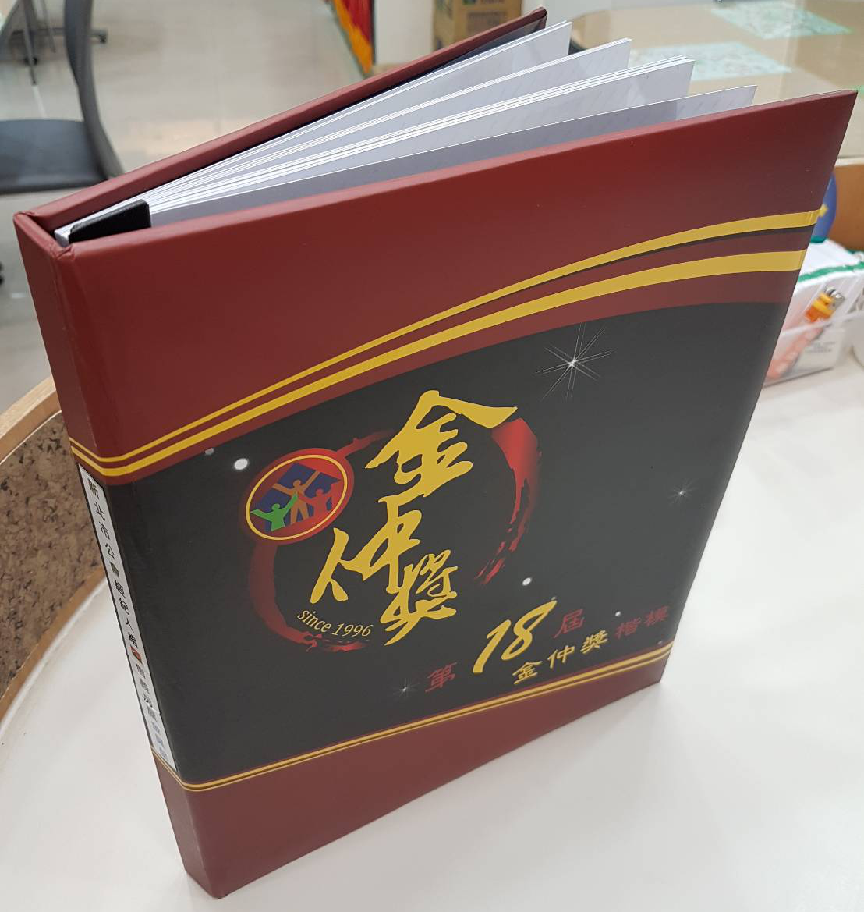
凡走過必留下痕跡

Slide 22







Slide 23




這是此時此刻我能做到最好的狀態
贏不了，就是技不如人，回去再練練!!

Slide 24

歷屆評審團大獎得主
第18屆 | 金昊呈
第18屆 | 邱紀睿
第17屆 | 胡光嶽
第17屆 | 林辰澤
第16屆 | 徐昭卿
第16屆 | 吳孟庭
第16屆 | 張嵩佶
第14屆 | 張祐豪
第14屆 | 林志哲
第14屆 | 楊惠雅
第13屆 | 陳華楨
第13屆 | 黃靜文
第13屆 | 許桂香
第12屆 | 王信雄
第12屆 | 許智凱
第12屆 | 黃維宏
第12屆 | 李仲玹
「能與傳奇球星並列真是瘋狂，我還沒完全理解過來，這很不合常理，但感覺還是很酷，這是我辛苦工作所達到的成就，我很開心。」
「要不想是不可能的，但就我而言，想越多會讓此事變得更難，我只要打好每個打數，把事情簡單，該發生它就會發生，要是沒有也不算失敗，我還是活得好好的。」
賈恩卡洛·斯坦頓

